Slide 1
СІЛЬНИЧКА ІЗ ПЛАСТИКОВОЇ ПЛЯШКИ
Назва проєкту: «Сільничка із пластикової пляшки»
Навчальний заклад: Черкаська спеціалізована школа І-ІІІст. №33 ім. Василя Симоненка Черкаської міської ради
Черкаське територіальне відділення МАНУ
Населений пункт: м.Черкаси, Черкаська область
Автори: Шпендяєва Софія В’ячеславівна
Клас: 7
Керівники/координатори: Сивак Олена Миколаївна, вчитель фізики і математики

Slide 2
Мета: виготовити та дослідити «сільничку із пластикової пляшки» для багаторазового використання одноразової пластикової пляшки
Завдання:
Розробити технологію виготовлення «сільнички із пластикової пляшки»
Виготовити «сільничку із пластикової пляшки» та переконатися в процесі тестування в тому, що вона дійсно працює.
Пояснити її функціонування на основі фізичних явищ та законів.
Обладнання для експерименту:
пластикова пляшка, виделка, сіль.
Актуальність та практична значимість проекту:
«сільничку із пластикової пляшки» можна виготовити і застосувати вдома або на пікніку повторно використавши пластикову пляшку.

Slide 3
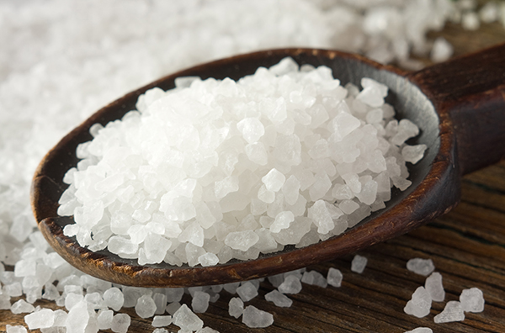
Виготовлення «Сільнички із пластикової пляшки»
1. Вам знадобляться такі предмети : пластикова пляшка, виделка , сіль.

Slide 4
План дій як зробити такий виріб
1.Беремо виделку та гріємо її на вогні (будьте обережними, дотримуйтеся правил безпеки) доти, поки вона стане гарячою.
2.Одною рукою тримаємо кришку, а іншою обережно проштрикуємо кришку виделкою, так щоб утворилися маленькі дірочки.
3.Робимо так 2-3 рази та можемо закривати нею пляшку.
4.Засипаємо сіль у пляшку та міцно закручуємо кришку.
5.Я вас вітаю! Ваш виріб готовий!!

Slide 5
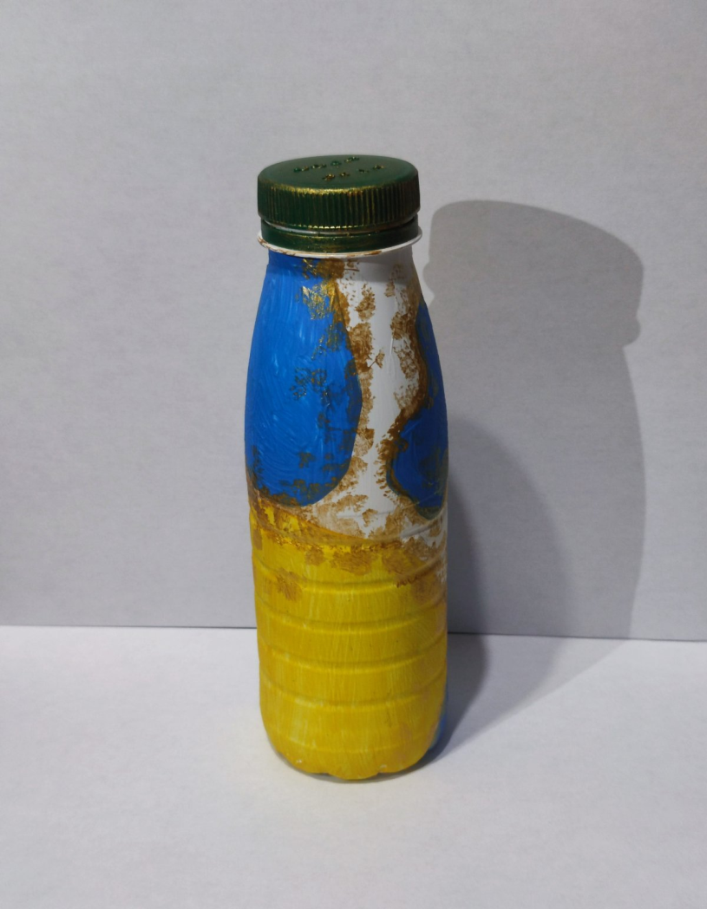
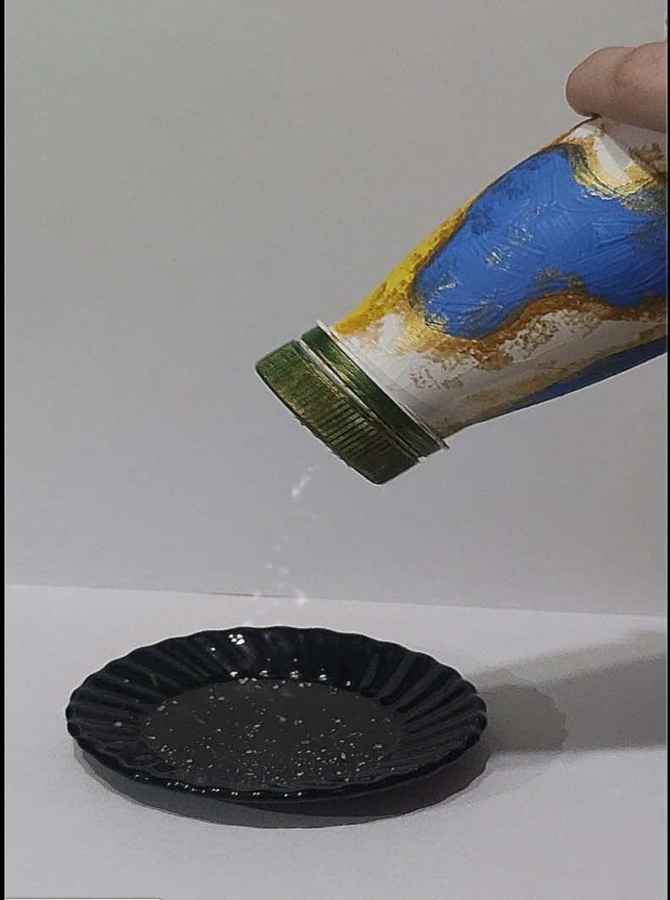
Триптих - тестування дизайнерської сільнички

Slide 6
Призначення та як можна використати цей виріб у повсякденному житті.
Насправді це дуже потрібна річ у господарстві, будь що ти можеш посолити не торкаючись руками саму сіль , вона міцно закручена, тому не висипається і коли ти перевертаєш сільничку висипається зовсім трошки солі.
Її можна використовувати будь де, як на природі так і просто вдома, вона підходить як для того так і для того. Крім солі можна використовувати інші дрібні сипучі спеції.
Повторне використання пластикової пляшки має екологічну складову, так як продовжує життя одноразовому виробу і зменшує потребу людини в ще одному виробі – сільничці.

Slide 7
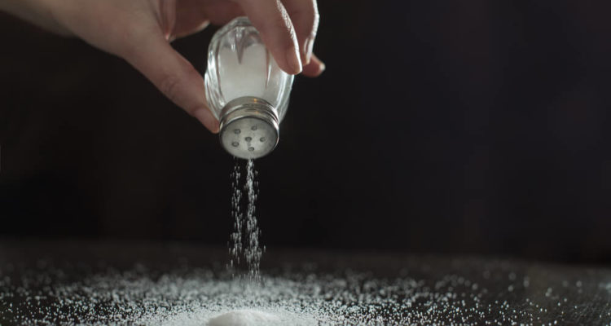
Формула яка пояснює це явище – висипання солі із сільнички
Сила тяжіння
Силу, з якою Земля притягує тіла, можна розрахувати за формулою F = m ⋅ g , де m — маса тіла, а g — прискорення вільного падіння.

Slide 8
Висновок
Це дуже потрібний і корисний у реальному житті виріб з пластикової пляшки.
Його цікаво робити і зручно користуватися.
Спробуйте зробити такий самий виріб
ТІЛЬКИ ПІД НАГЛЯДОМ ДОРОСЛИХ!
ДЯКУЮ ЗА ВАШУ УВАГУ!!!

